Slide 1
ABrasilExpress
Projeto de Interface de Usuário

Slide 2
Motivação de uso
Necessidades
Otimização do processo de controle das OS
Gerenciamento pagamento de contas
Pontos Críticos
Contas atrasadas por falta de organização
Controle de OS é falha por ter de ser informado por terceiros
Controle de OS é um controle manual e repetitivo
Principais Melhorias
Evitar que contas atrasem e gerem dividendos
Controle sobre OS, mais rápida e precisa, melhorando fluxo de comunicação entre motoboy e usuária do sistema. Otimizando o tempo entre as consultas necessárias serem realizadas.

Slide 3
Padrões de Comportamento
Viviane
Lourivaldo

Slide 4
Viviane
Item | Característica
Atividades | Responsável pelas contas a pagar e contato com os clientes Efetua a gestão dos funcionários quanto a questões de salários, reembolsos e férias
Nível de Habilidade | Iniciante referente aos recursos oferecidos pelo produto Planilha e documentos de texto
Requisitos Técnicos | Dispositivos de Acesso: Telefone celular, PC desktop Sistema Operacional: Baseado em Windows. Ex: Windows 7 Principais sites: Sites bancários, Correios, SPC
Outras informações | Captação de clientes, atividades administrativas

Slide 5
Lourivaldo
Item | Característica
Atividades | Atua efetivamente com os pilotos e motoristas Responsável pelo controle da parte operacional, pouco atuante no setor administrativo, tendo apenas a necessidade de informações resumidas
Nível de Habilidade | Iniciante referente aos recursos oferecidos pelo produto
Requisitos Técnicos | Dispositivos de Acesso: Telefone celular, PC desktop Sistema Operacional: Baseado em Windows. Ex: Windows 7
Outras informações | Controle de manutenção dos veículos, gestão de contas e OS

Slide 6
Usuários afetados
Motoboys *
Clientes
Usuários Diretos

Slide 7
Pontos de contato
Inserção de informações para ordem de serviço pelo atendente
Gerenciamento de contas no sistema pelo gerente financeiro
Gerenciamento de manutenção de veículos pelo gerente de manutenção

Slide 8
Pontos de Atenção
Notícias vinculadas aos direitos trabalhistas da categoria
Ex: sindicato fecha 8% de dissídio para os motoboys

Slide 9
Aplicação da Solução
Empresas de motofrete

Slide 10
Cenários
Registro de OS
Registro de Manutenção
Cadastro de Contas

Slide 11
Registro de OS
Cliente entra em contato via telefone com a Viviane solicitando um serviço de entrega
A Viviane que está presente na empresa recebe as informações de sobre a entrega
A Viviane registra as informações para gerar a OS
A Viviane informa para o cliente o seu respectivo valor e número

Slide 12
Registro de Manutenção
Motoboy informa pessoalmente ao Lourivaldo após a realização de uma manutenção os gastos relativos ao serviço
O Lourivaldo presente na empresa recebe as informações sobre a manutenção
O Lourivaldo registra dados sobre a manutenção do veículo

Slide 13
Cadastro de Contas
Viviane recebe conta via correio no escritório
Viviane registra informações da conta, para que haja maior organização e controle

Slide 14
Experiência Ideal
Contas são cadastradas via sistema diretamente após o registro do título

Slide 15
Baseline - Administração

Slide 16
Baseline - Financeira

Slide 17
Baseline - Manutenção

Slide 18
Baseline - OPERACIONAL

Slide 19
Baseline - VENDAS

Slide 20
Mapa do Sistema

Slide 21
Processo
Impressão de OS
Confirmação de dados da OS
Controle e Manutenção de veículos
Estimativa de KM por motoboy
Operacional
Manutenção
Cadastro
Relatório
Operacional
Rank de serviço realizado
Urgência de OS
Relatório de OS
Relatório de entregas por cliente
Relatório de pontos realizados por motoboy
Manutenção
Relatório de veículos
Relatório de Manutenção de veículos
Registro de peças usadas
Vendas
OS
Tipo de Serviço
Valores de serviço prestado
Valores por região
Vendas
Solicitação de serviço(FDS)
Fechar perdido por período/cliente
Alertas automáticos
Expiração de contrato
Administrativo
Cadastrar Funcionário
Registro de vale usados
Cadastro de veículo
Cadastrar cliente
Cadastro de empresa
Cadastro de login e senha
Administrativo
Relatório funcionários por período
Administrativo
Controle de ativos – Celular
Geração de backup
Controle de faltas justificadas e injustificadas
Financeiro
Cadastrar Conta
Contas a Pagar
Contas a Receber
Financeiro
Financeiro
Visão geral
Balanço
DRE
ABrasilExpress

Slide 22
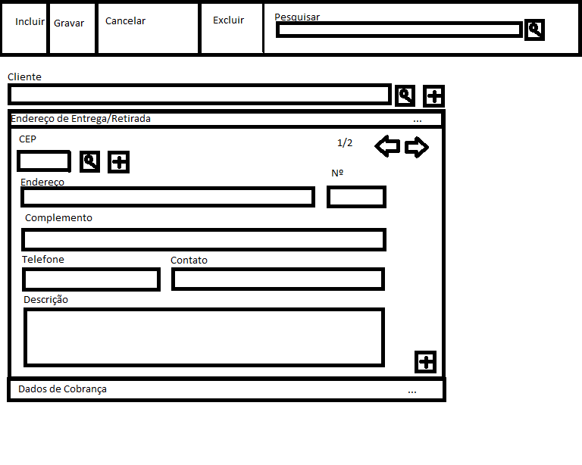
Protótipo do Sistema

Slide 23
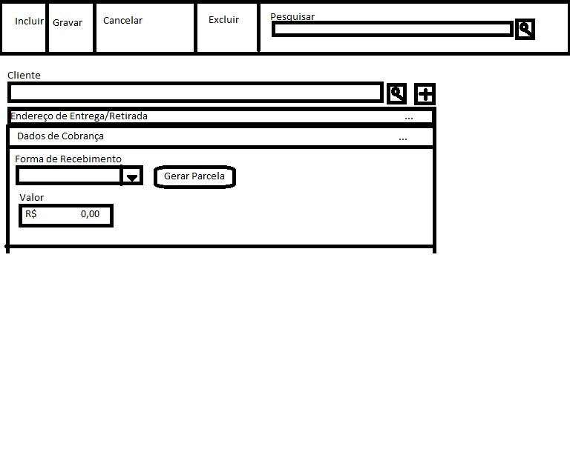

Slide 24
Problemas Identificados | Solução Encontrada | Heurística
Campos obrigatórios não identificados na tela | Asterisco(*) nos campos obrigatórios | Carga de trabalho (Significado de códigos e denominações) Gestão do erro (Proteção contra os erros)
Não há distinção entre os campos de entrega e retirada | Inclusão de novo espaço havendo dois endereços “Entrega” e “Retirada” | Orientação (Agrupamento e distinção de itens) Consistência (Identidade Visual, Ações)
Campo descrição é ambíguo quanto a informação necessária | Exemplo de preenchimento a frente da informação | Carga de trabalho (Significado de códigos e denominações) Consistência (Identidade Visual)
Navegação dificultada pelos botões | Barra lateral com os CEPs de entrega | Orientação (Agrupamento e distinção de itens) Consistência (Localização de itens)
Não há formato de ordenação | Barra lateral ordenável para definir entregas a serem realizadas | Orientação (Agrupamento e distinção de itens)
Não há campo de identificação do Nº da OS | Inclusão de label com o Nº da OS após a gravação do registro | Consistência (Identidade Visual) Orientação (Feedback)
Campo para data e hora estimada | Inclusão de campo em tela, Padrão data atual | Adaptabilidade (Grau de Experiência do Usuário) Gestão do erro (Proteção contra os erros)

Slide 25
Protótipo do Sistema
6
2
1
7
4
2
3
5

Slide 26
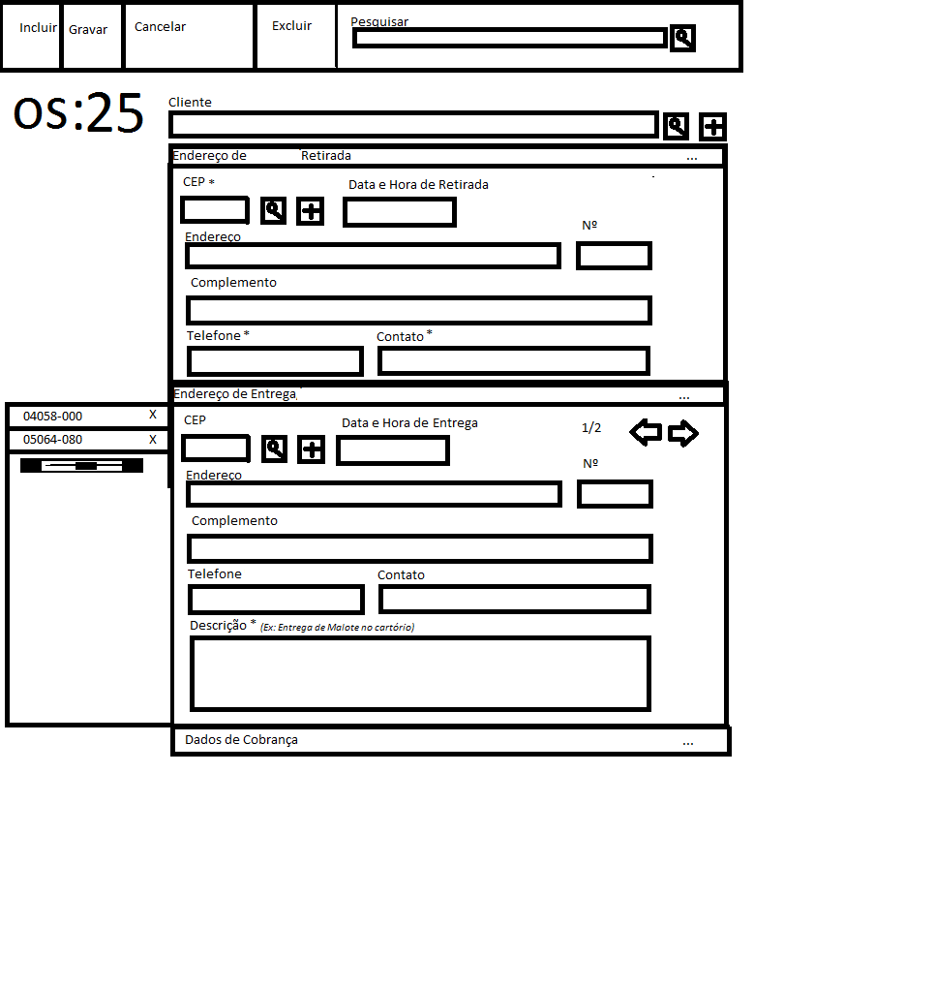
6
2
1
7
2
4
5
3

Slide 27
